Slide 1
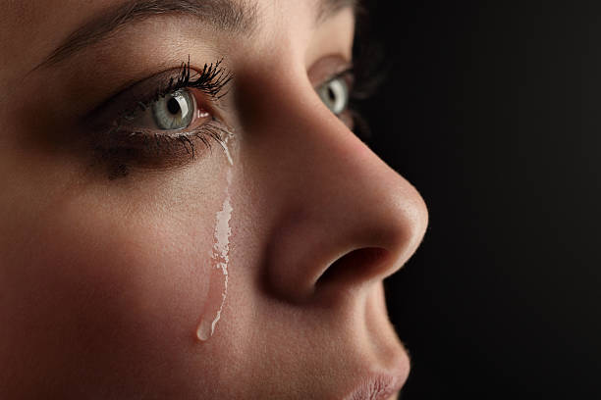

Deus Transforma Lágrimas em Estrelas

Slide 2
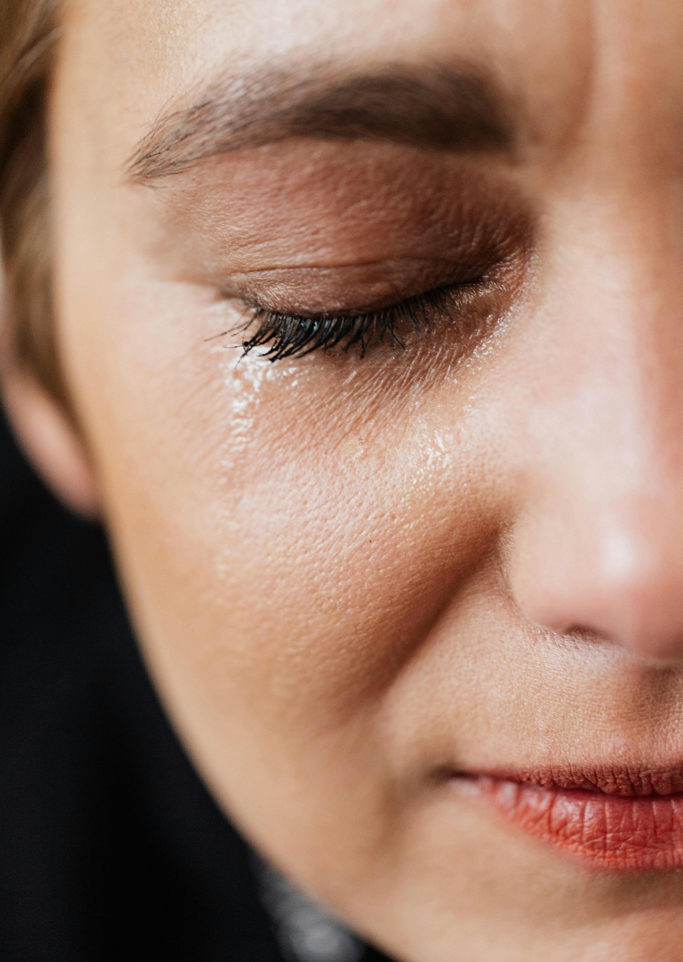
Quando foi a última vez que chorou?

Slide 3
“Alegrai-vos sempre no Senhor; e digo outra vez: Alegrai-vos!” (Fil. 4:4)
“Alegrai-vos sempre.” (1 Tess. 5:16)
«Regozijai-vos no Senhor, vós justos, pois aos que são retos fica bem louvá-l’O.» (Sal 33:1)
O povo de Deus também chora?

Slide 4

Todos os homens de Deus, todos os heróis da fé choraram!
Jacó: “Na verdade, com lágrimas descerei ao meu filho até ao túmulo.”(Gen. 37:35)
José: “E levantou a voz em choro, de maneira que os egípcios o ouviram, bem como a casa do faraó.” (Gén. 45:2)
Ana: “Com a alma amargurada, Ana orou ao Senhor, chorou muito...” (I Sam. 1:10)

Slide 5
Todos os homens de Deus, todos os heróis da fé choraram!
David: “Então Davi e a tropa que o seguia choraram bem alto, até ficarem sem forças para chorar.” (I Sam. 30:4)
Jó: “…extravasarei a minha queixa, falarei na minha amargura.” (Jó 10:1)
Jesus: “Jesus chorou.” (João 11:35)

Slide 6
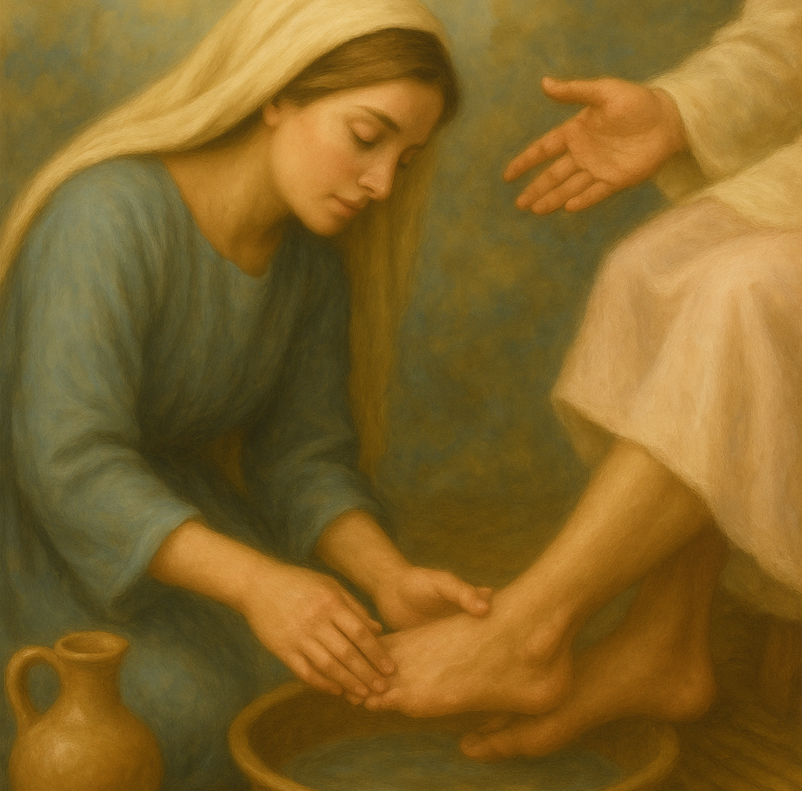
O que devo fazer com as minhas lágrimas?
Lucas 7:36-38, 44.
Maria levou as suas lágrimas a Jesus.

Slide 7
Jesus não despreza as lágrimas
O Senhor está perto dos que têm o coração quebrantado; Ele salva os de espírito arrependido. (Sal. 34:18)
Tu contas as minhas aflições; pões as minhas lágrimas no Teu odre; não estão elas registadas no Teu livro? (Sal. 56:8)

Slide 8
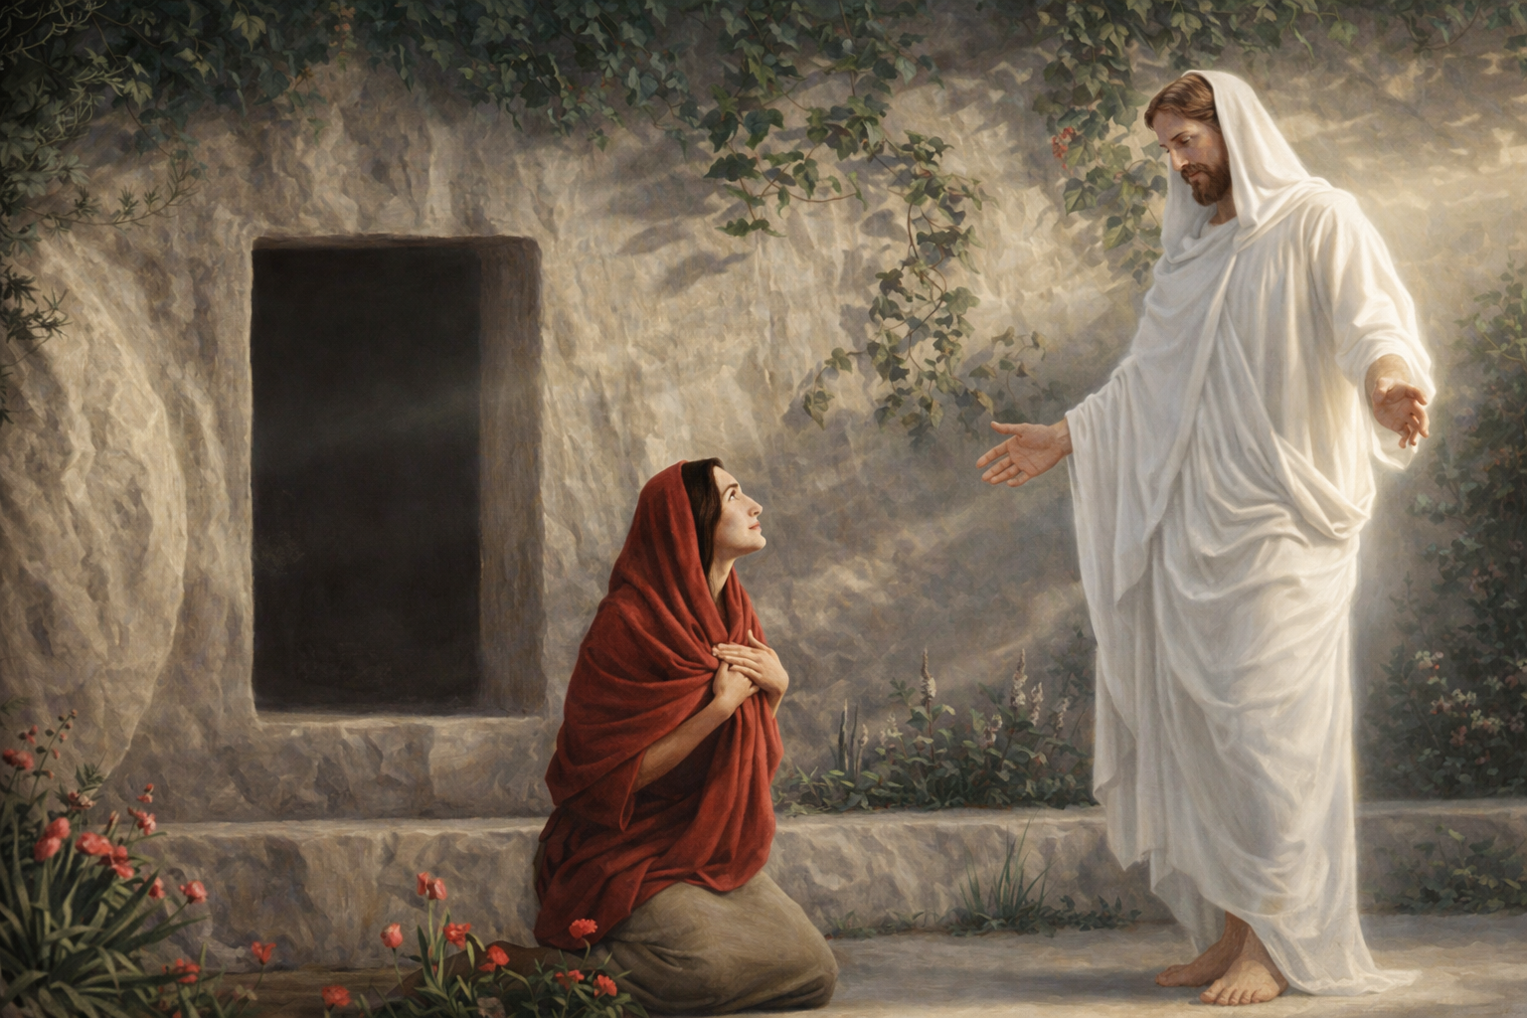
As lágrimas são consoladas e respondidas
“Bem-aventurados os que choram, pois serão consolados.” (Mat. 5:4)
Maria foi a primeira a quem Jesus se revelou depois da sua ressurreição: “Jesus lhe perguntou, "Mulher, por que choras? A quem procuras? (João 20:15, 16)

Slide 9
As lágrimas são consoladas e respondidas
Ezequias: “Senhor, eu Te suplico, lembra-Te…E Ezequias chorou muito.” (II Reis 20:3)
“Assim diz o Senhor, Deus de teu pai Davi: (…) ouvi a tua oração e vi as tuas lágrimas.” (verso 5)
Davi: “Estou cansado do meu gemido; todas as noites faço nadar em lágrimas a minha cama, inundo com elas o meu leito.” (Sal. 6:6)
“Apartai-vos de mim, todos vós que praticais a maldade, porque o meu Senhor já ouviu a voz do meu pranto.” (verso 8)

Slide 10
As lágrimas são consoladas e respondidas
Filhos de Corá: “Minhas lágrimas têm sido o meu alimento dia e noite, enquanto me dizem a toda a hora: Onde está o teu Deus?" (Sal. 42:3)
“Porque estás abatida, ó minha alma; por que te perturbas dentro de mim? Espera em Deus, pois ainda O louvarei, minha salvação e meu Deus.” (verso 11)
Jeremias: “Os meus olhos derramam lágrimas sem cessar, sem interrupção, até que o Senhor atente e veja lá do céu.” (Lamentações 3: 49,50)
“A bondade do Senhor é a razão de não sermos consumidos, as Suas misericórdias não têm fim.” (verso 22)

Slide 11
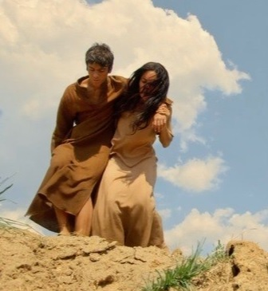
Não só Deus reage às suas orações cheias de lágrimas, como responde com MILAGRES.
Hagar: “e foi sentar-se em frente dele, a boa distância, (…) levantou a voz e chorou.” (Gén. 21:16)
O anjo apareceu imediatamente com a solução. (v. 17, 18)

Slide 12
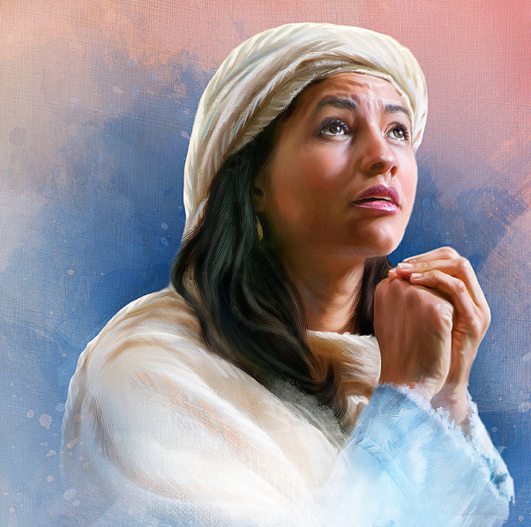
Não só Deus reage às suas orações cheias de lágrimas, como responde com MILAGRES.
Ana: “Com a alma amargurada, Ana orou ao Senhor, chorou muito.” (I Sam. 1:10)
Deus responde dando-lhe um filho. (v. 17, 20)

Slide 13
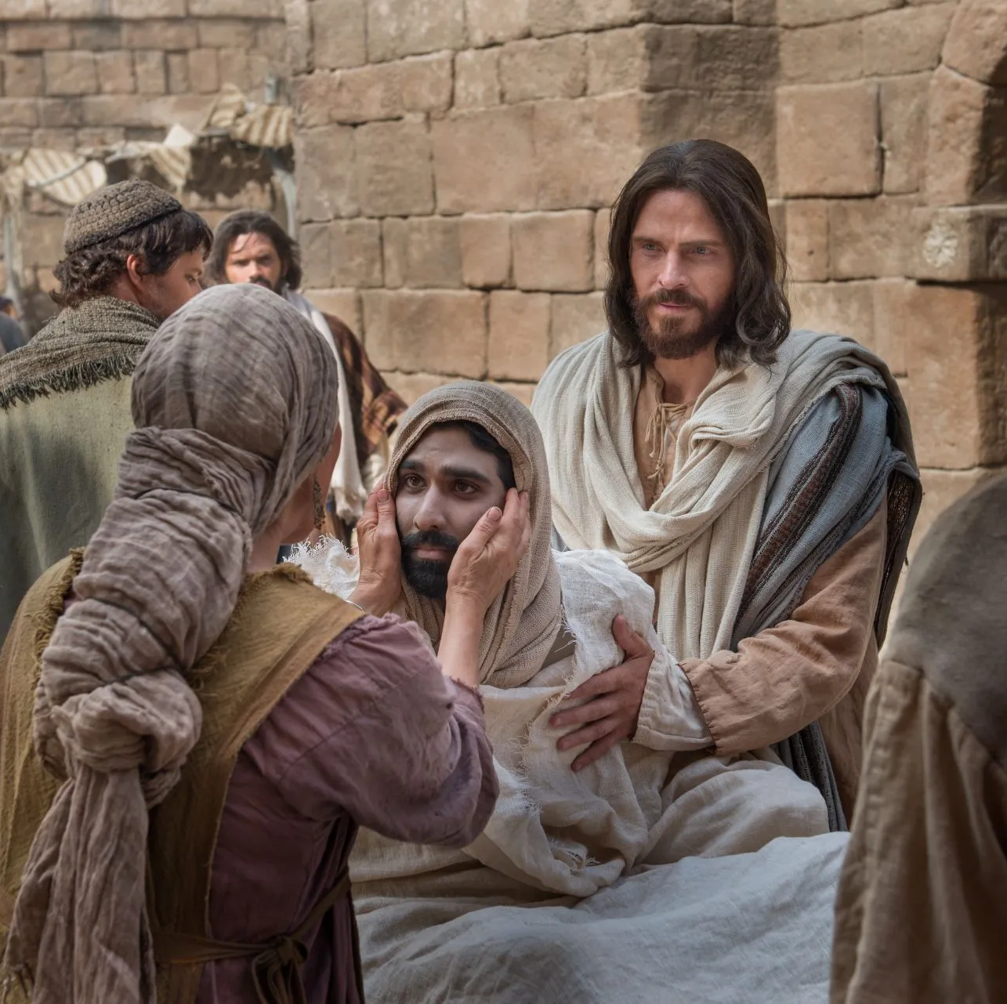
Não só Deus reage às suas orações cheias de lágrimas, como responde com MILAGRES.
A viúva de Naim: “Quando chegou perto da porta da cidade, estavam a levar para fora um morto, filho único de uma viúva; (…) Logo que a viu, o Senhor encheu-Se de compaixão por ela e disse-lhe: Não chores. ” (Luc. 7: 12,13)
Jesus ressuscitou o seu filho. (v. 14,15)

Slide 14
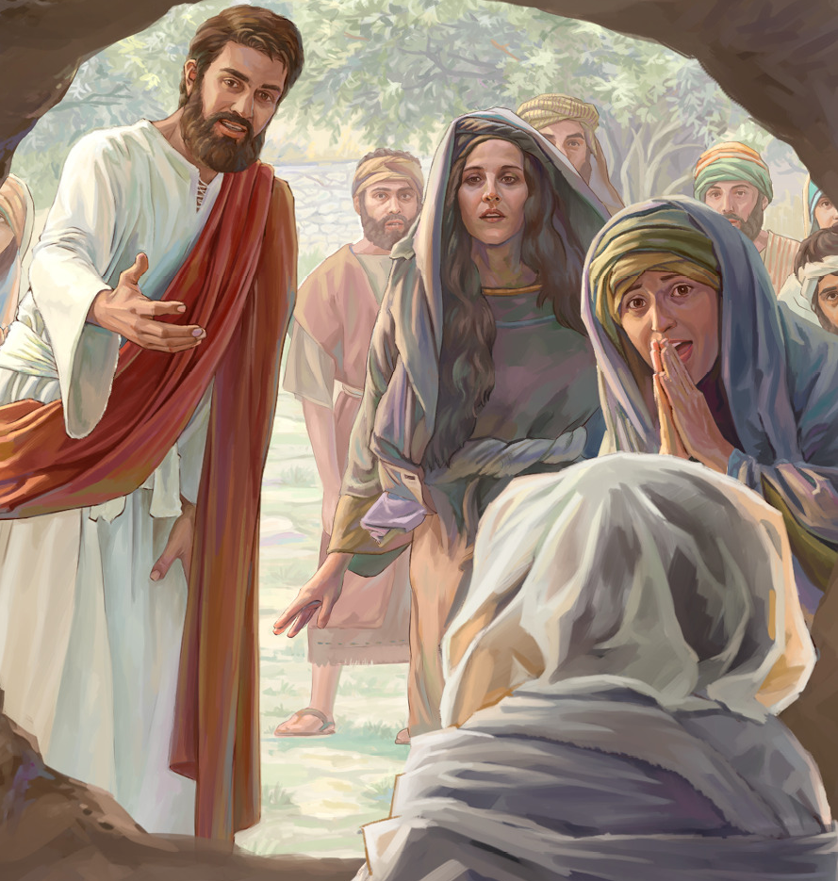
Não só Deus reage às suas orações cheias de lágrimas, como responde com MILAGRES.
Maria, irmã de Lázaro: “Ao vê-la chorando, e também os judeus que a acompanhavam, Jesus comoveu-Se profun-damente no espírito.” (João 11:33).
Jesus ressuscitou Lázaro (v. 44).

Slide 15
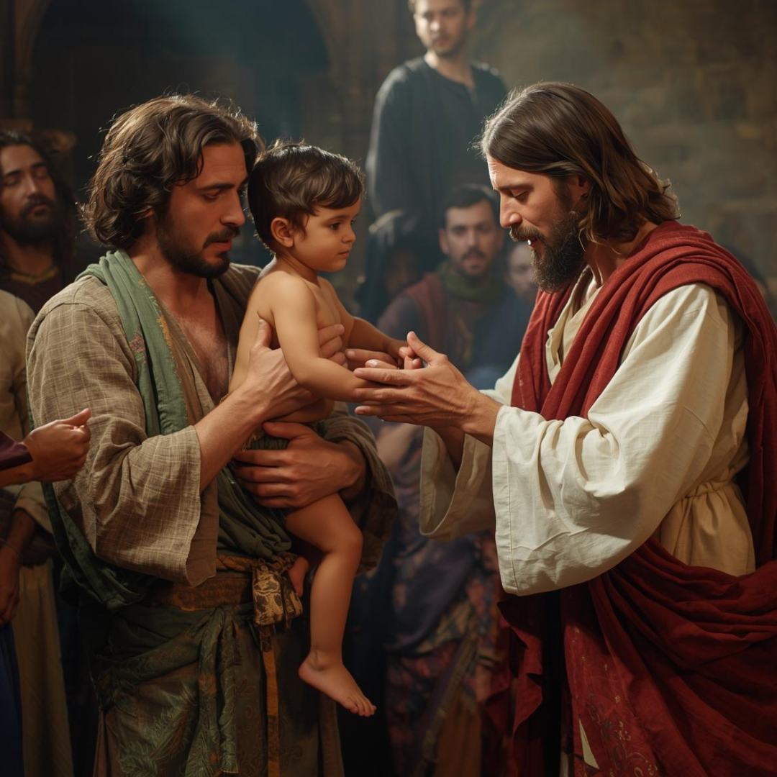
Não só Deus reage às suas orações cheias de lágrimas, como responde com MILAGRES.
Pai de um filho possuído por um espírito mau que o impedia de falar: “Imediatamente o pai do menino clamou: Eu creio! Ajuda-me na minha incredulidade!” (Mar. 9:24)
O seu filho foi curado.

Slide 16
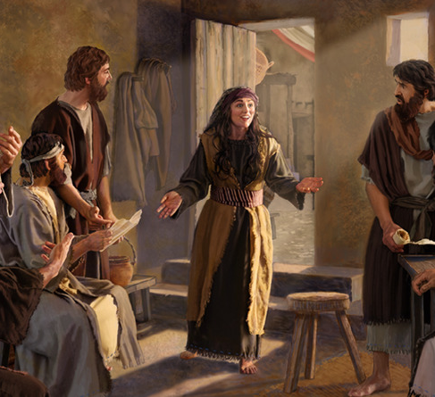
Não só Deus reage às suas orações cheias de lágrimas, como responde com MILAGRES.
Os discípulos reunidos no Cenáculo : “Ela foi levar a boa notícia aos companheiros de Jesus, que estavam muito tristes a chorar.” (Mar. 16: 10,11)
Maria leva as boas novas da ressurreição de Jesus enquanto eles choravam (v. 11).

Slide 17

Jesus vê as vossas lágrimas! Ele sente convosco.
“Bem-aventurados os que choram, pois serão consolados.” (Mat. 5:4)
“Bem-aventurados sois vós que agora chorais, porque havereis de rir.” (Luc. 6:21)

Slide 18
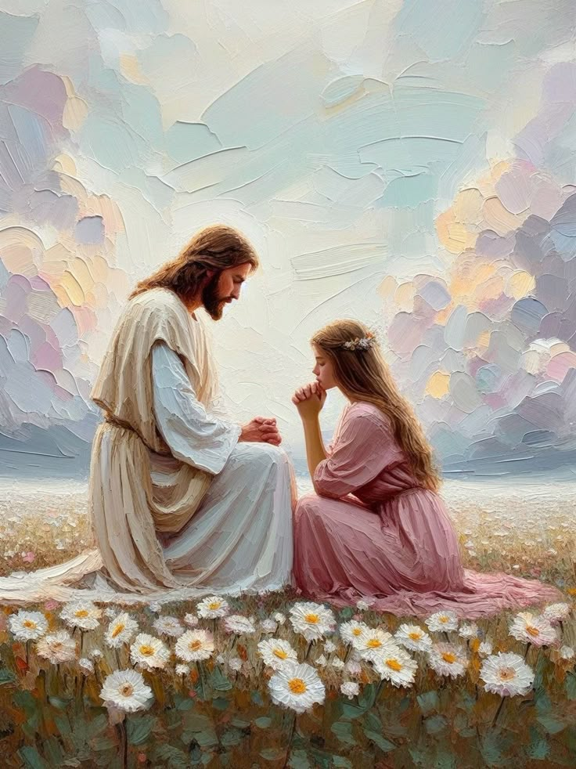
Jesus transforma as vossas Lágrimas em Estrelas
“Tu contas as minhas aflições; pões as minhas lágrimas no Teu odre; não estão elas registadas no Teu livro?” (Sal. 56:8)
“…enumera as estrelas, chamando todas pelo nome.” (Sal. 147:4)

Slide 19
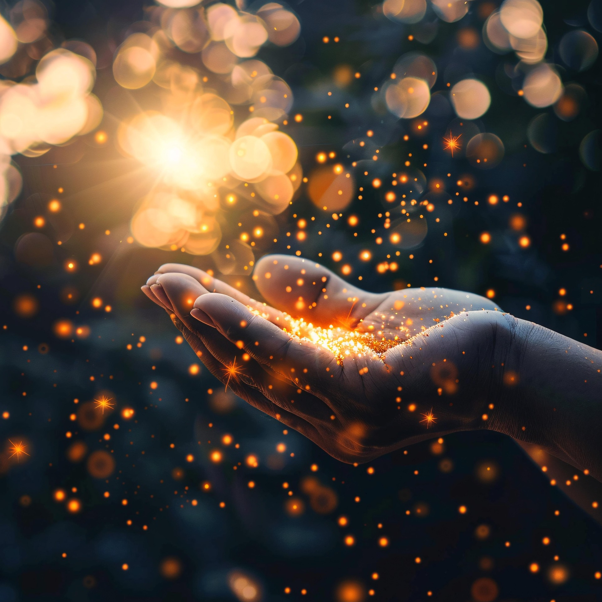
Jesus transforma Lágrimas em Estrelas
Aquelas lágrimas que levam aos pés d’Ele ou colocam em oração nas Suas Mãos, Deus conta, transforma em estrelas e dá a cada uma um nome:
A estrela da vossa saúde restaurada,
A estrela dos vossos entes queridos curados;
A estrela de um exame em que foram aprovados;
A estrela de um emprego encontrado;
A estrela de um medo superado ;
A estrela de um problema resolvido ;
Etc…

Slide 20
Jesus Transforma Lágrimas em Estrelas
TODAS AS LÁGRIMAS LEVADAS A DEUS TRANSFORMAM-SE EM ESTRELAS QUE RECEBEM O NOME DAS VOSSAS PRÓPRIAS EXPERIÊNCIAS COM ELE!!

